Slide 1

高中生遠距先修課程
Python程式設計(9)-TensorFlow機器學習
朱學亭老師

Slide 2
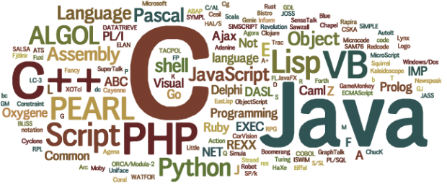
課程大綱-程式設計簡介
(1)寫程式這件事
(2)各種程式語言簡介
(3) 寫Python程式前的準備

Slide 3
(1)寫程式這件事
電腦：硬體(Hardware)和軟體(Software)
硬體：CPU、記憶體、硬碟、螢幕等
軟體：系統程式、應用程式
應用程式：手機APP、WORD、GAME、…

Slide 4
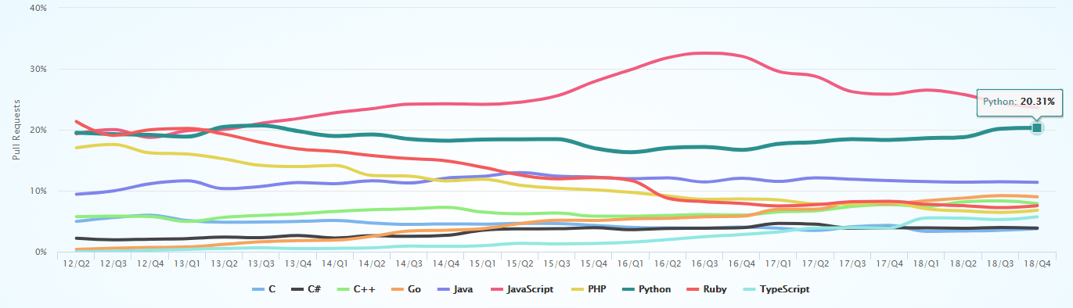
(2.a)各種程式語言-排名
Python、C 、 C++、Objective-C、Smalltalk、Delphi、Java、Swift、C#、Perl、Ruby、Julia、Kotlin 、 PHP 、 R 、GO、JavaScript
https://madnight.github.io/githut/

Slide 5
(2.c)程式語言分類
物件導向程式語言：
Python、 C++、Objective-C、Smalltalk、Delphi、Java、Swift、C#、Perl、Ruby、Julia、Kotlin 、 PHP 、 JavaScript
非物件導向(函數和結構)程式語言：
C、 GO、R
編譯語言
C 、 C++、 Java 、C#
直譯語言
PHP、 Python 、JavaScript 、R

Slide 6
(2.b)各種程式語言應用
Python、C 、 C++、Objective-C、Smalltalk、Delphi、Java、Swift、C#、Perl、Ruby、Julia、Kotlin 、 PHP 、 R 、GO、JavaScript
視窗程式設計：C++、 Java 、C# 、 JavaScript
網頁程式設計：PHP 、 Python 、Ruby、JavaScript
系統程式設計： C 、 C++、 GO
APP程式設計： Java 、 Swift、 Kotlin 、 JavaScript
資料科學程式設計： R、 Python

Slide 7
(3.a) 寫Python程式前的準備
Python的官網
Python程式的編輯工具
Jupyter notebook

Slide 8
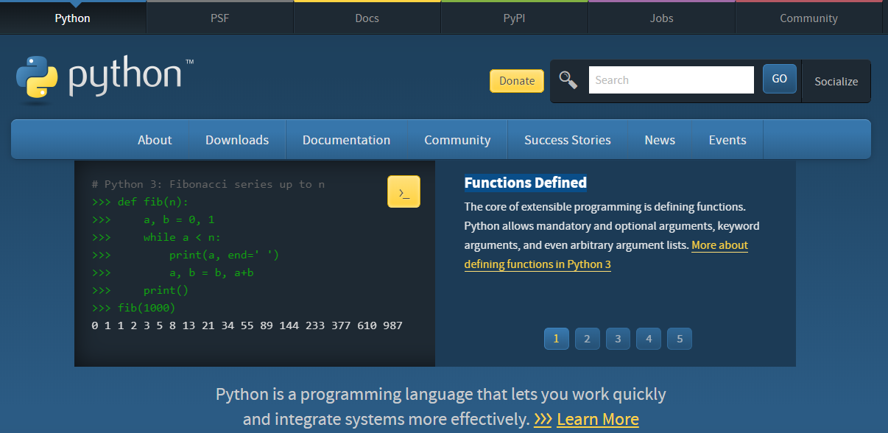
(3.b) Python官網的介紹

Slide 9
(3.c) Python的版本
目前版本Python 2.7.x和Python 3.x
print 函数
Unicode
除法運算

Slide 10
(3.d) Python程式的編輯工具
Python IDLE工具
Visual Studio Code
PyCharm

Slide 11

(3.e) Jupyter notebook
Jupyer Notebook是可以在網頁寫程式碼的工具。
程式可以直接在網頁執行並且可直接將輸出呈現在網頁上。
整個網頁可以匯出成notebook的形式分享。
資料分析、機器學習的平台(如 Kaggle)上面的討論都是以Jupyter notebook的形式交流。
支援多種主流的直譯語言像是Python, R, Julia。

Slide 12
(3.f) Jupyter notebook的雲端平台
Google Colab
Microsoft Azure Notebooks

Slide 13
REVIEWS：
(1) Python 是編譯還是直譯語言？
(2) 要用Python 2還是Python 3？
(3) 哪個工具可以寫Python程式？
(4) 為什麼要用Python語言寫程式？

